Slide 1
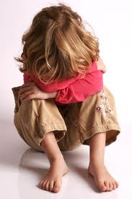
Як допомогти дитині пережити горе втрати близької людини?

Slide 2
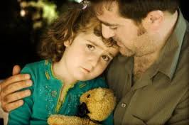
Ситуація з суворої дійсності: у дитини помер хтось із батьків, інших близьких родичів. Це жорстокий удар по незміцнілій дитячій психіці.

Slide 3
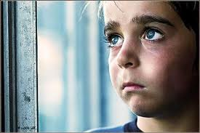
Далеко не кожному дорослому під силу "гідно" винести такий удар: не впасти у відчай, в депресію, не озлобитися на світ. А як впоратися дитині?

Slide 4
Поради
«Як допомогти дитині пережити горе втрати близької людини без тяжких наслідків для психіки»

Slide 5
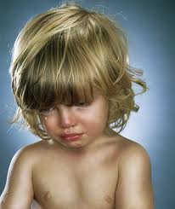
1. Як би не був дитина мала (навіть якщо йому всього 3 рочки) не потрібно приховувати від нього смерть родича. Потрібно постаратися знайти слова, які були б доступні для дитячого розуміння.

Slide 6
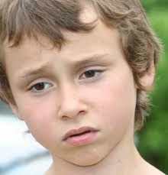
2. Не треба щадити психіку дитини, приховуючи від нього своє горе, сльози. Нехай дитина бачить і знає, що ви теж оплакує, сумуєте, страждаєте, журитесь і тужіть. Це збудить в дитині співчуття, співпереживання, співчуття.

Slide 7
3. Не слід залишати дитину одну у своєму горі. Адже смерть близького - нещастя всієї родини, так ось, важливо, щоб вся сім'я журилася разом. Потрібно говорити з дитиною про померлого, допомагати йому виплакатися, не треба заспокоювати і втішати, нехай журиться нарівні з дорослими.

Slide 8
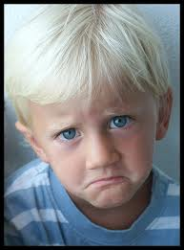
4. Не треба, щоб дитина уникав перебувати на процесі похорону. Нехай теж поїде на цвинтар, побуде на поминках. Зрозуміло, що йому стане дуже страшно, тут важливо, щоб з ним поруч знаходився хтось, не сильно охоплений горем, наприклад, друг сім'ї.

Slide 9
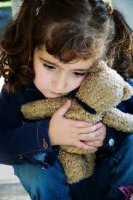
5. Не треба сердитися на дитину, звинувачувати його в черствість, бездушність, якщо він незабаром після смерті близької людини виявляє радість, радіє. Особливо це відноситься до дітей-дошкільнятам.

Slide 10
6. Якщо це можливо, нехай дитина побуде з помираючим родичем останні хвилини життя. Це необхідно для того, щоб дитина не відчував потім почуття провини за те, що не побув, не попрощався, ну, і щоб не зароджувалися ілюзії і помилкові надії.

Slide 11
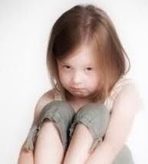
7. Потрібно, щоб повсякденний режим дитини, особливо маленького, не сильно порушувався у зв'язку зі смертю родича. Не треба відміняти свята в сім'ї.

Slide 12

8. Не треба примушувати дитину постійно пам'ятати про померлого і говорити тільки про нього, особливо перший час.

Slide 13
9. Дуже важливо, щоб у перші години і дні після смерті родича, з дитиною, родину якого спіткало нещастя, знаходилася людина, не охоплений горем. Потрібно, щоб у ці важкі миті дитині було на кого покластися, щоб була підтримка, був той, з ким можна спокійно поговорити про померлого.

